Slide 1
Ausländer und Ausländerkriminalität im Kanton Zürich
Sammlung, v.a. 2004/2005

Slide 2
Anzahl Ausländer/ Wer sind "Ausländer"?

Slide 3
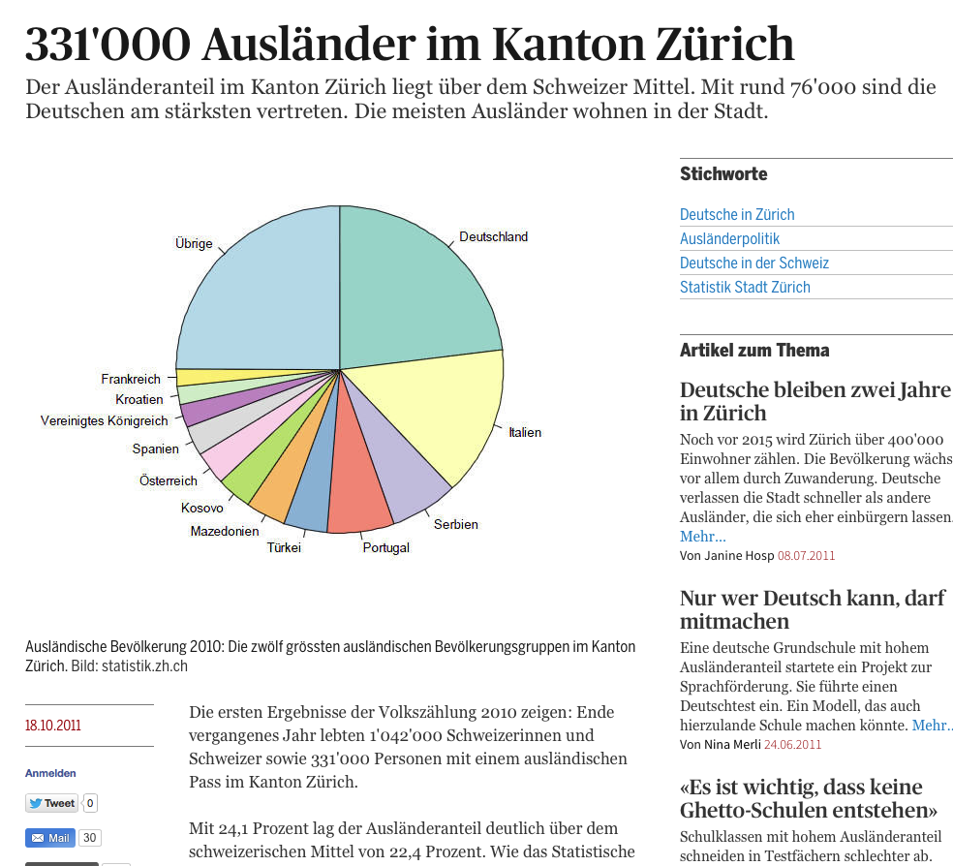
Anzahl Ausländer/ Wer sind "Ausländer"?
"Am stärksten vertreten sind mit einem Anteil von 23 Prozent oder rund 76'000 Personen die Deutschen …"
Quelle: http://www.tagesanzeiger.ch/zuerich/region/331-000-Auslaender-im-Kanton-Zuerich/story/14515755

Slide 4
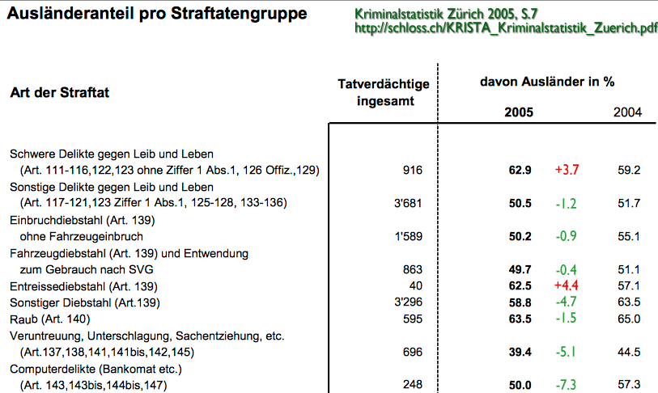
Ausländeranteil bei Straftaten
Quelle: http://schloss.ch/KRISTA_Kriminalstatistik_Zuerich.pdf, S. 7

Slide 5
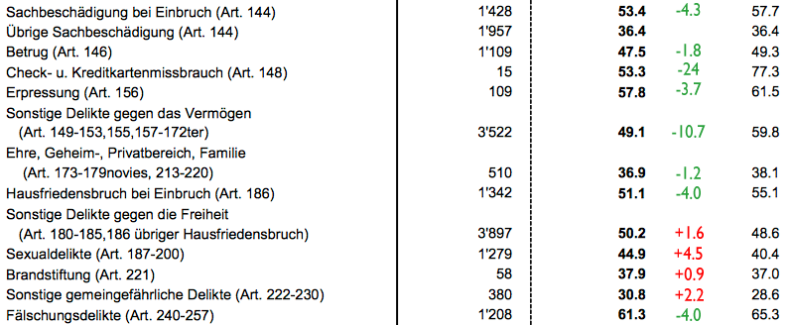
Ausländeranteil bei Straftaten
Quelle: http://schloss.ch/KRISTA_Kriminalstatistik_Zuerich.pdf, S. 7

Slide 6
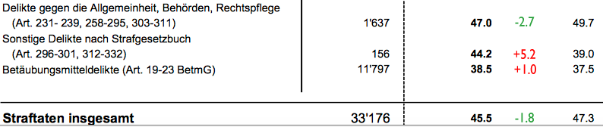
Ausländeranteil bei Straftaten
Quelle: http://schloss.ch/KRISTA_Kriminalstatistik_Zuerich.pdf, S. 7

Slide 7
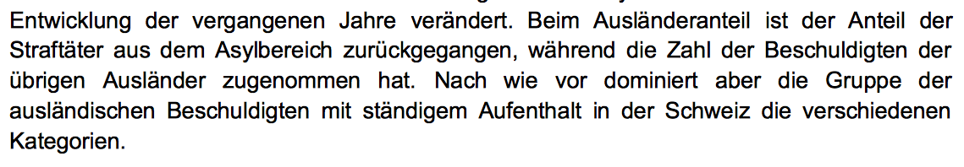
Ausländer: Asylsuchende vs. Ausländer mit festem Wohnsitz
PKS – Polizeiliche Kriminalstatistik 2013, S. 8
Quelle: http://www.kapo.zh.ch/internet/sicherheitsdirektion/kapo/de/ueber_uns/zahlen_fakten/statistiken2/_jcr_content/contentPar/downloadlist/downloaditems/jahresbericht_2013.spooler.download.1398663212106.pdf/jahresbericht_2013.pdf

Slide 8

Delikte gg. Leib und Leben – Entwicklung 1996-2006
NZZ 09.02.2007: Die Straftäter gehen immer härter vor und sind immer jünger
Quelle: http://www.nzz.ch/aktuell/startseite/articleewmeh-1.110522

Slide 9
Delikte gg. Leib und Leben – Entwicklung 1996-2006
NZZ 09.02.2007: Die Straftäter gehen immer härter vor und sind immer jünger
Quelle: http://www.nzz.ch/aktuell/startseite/articleewmeh-1.110522

Slide 10
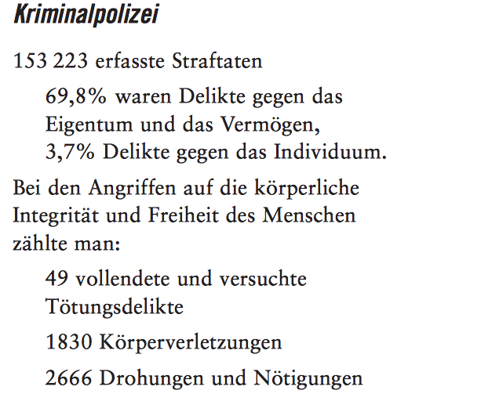
Anzahl Tötungsdelikte Zürich 2005
Kantonspolizei Zürich – Zahlen und Fakten 2005
Quelle: http://www.kapo.zh.ch/dam/sicherheitsdirektion/kapo/publikationen/statistik/zahlen_fakten/archiv_zahlen_fakten/zahlen_fakten_2005.pdf.spooler.download.1393492774823.pdf/zahlen_fakten_2005.pdf

Slide 11
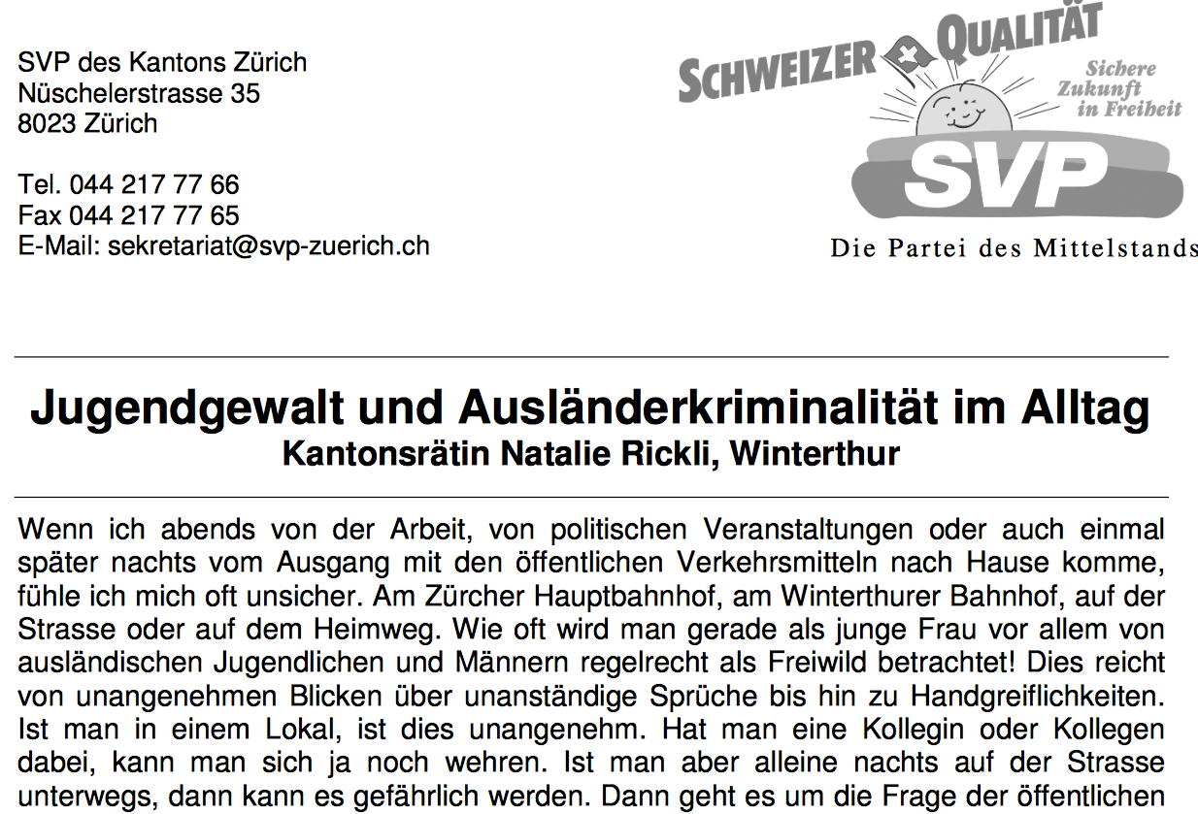
Ausländer, Jugendliche ...?!
Quelle: http://www.natalie-rickli.ch/pdf/Publikationen_von_mir/Referat_SVP_DV_KantonZH_14_8_07.pdf

Slide 12
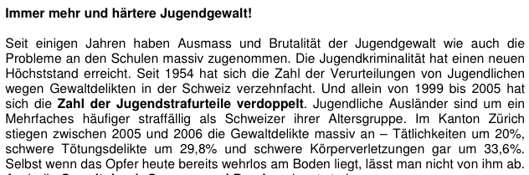
Ausländer, Jugendliche ...?!
Quelle: http://www.natalie-rickli.ch/pdf/Publikationen_von_mir/Referat_SVP_DV_KantonZH_14_8_07.pdf

Slide 13
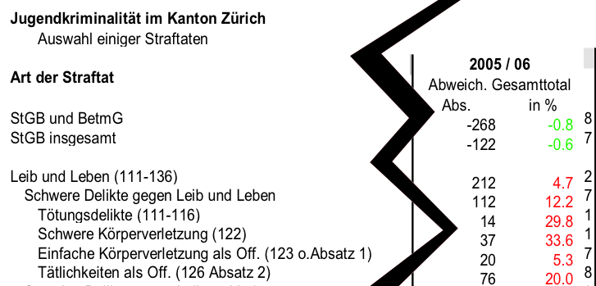
Ausländer, Jugendliche ...?!
Quelle: Kriminalstatistik Kanotn Zürich 2006, S. 10

